Slide 1
TrueCrypt
Verschlüsseln leicht gemacht

Slide 2
Benötigte Vorarbeit
TrueCrypt 7.1a
In der Schule auf allen Rechnern installiert
Für zu Hause besorgen (z. B. Mail an Hr. Siegel)
Englischkurs auffrischen
Speichermedium (meist USB-Stick) einstecken

Slide 3
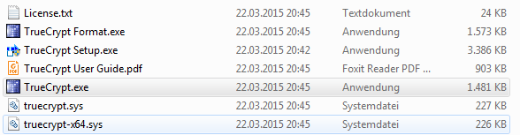
TrueCrypt starten
Doppelklick auf TrueCrypt.exe
Beim ersten Start müssen Sie einen leeren Container für die verschlüsselten Dateien erzeugen

Slide 4
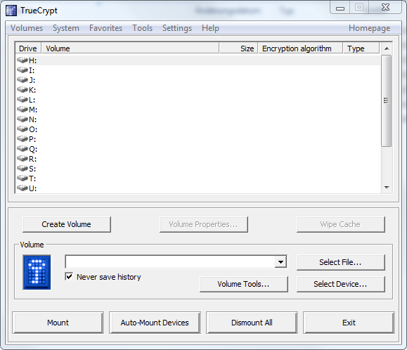
Erzeugen des TrueCrypt-Containers (sog. „Volume“)

Slide 5
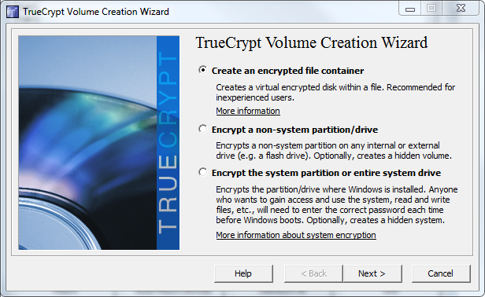
Erzeugen des Volumes
Option 1: Nur einen Teil des Speichermediums verschlüsseln
Option 2: Das ganze Medium verschlüsseln

Slide 6
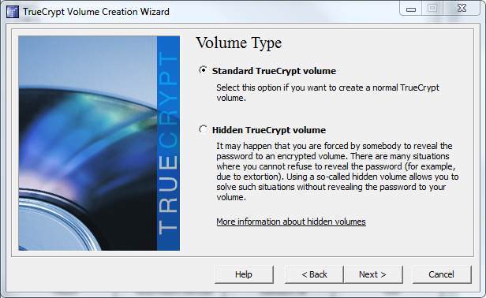
Erzeugen des Volumes
Ein Standard-Volume reicht in der Regel aus

Slide 7
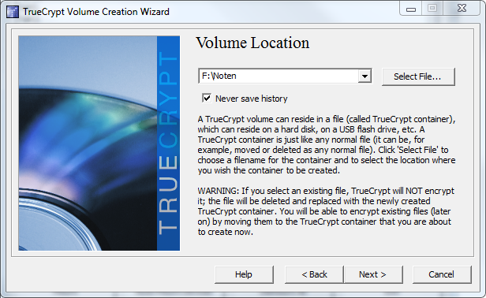
Erzeugen des Volumes Wählen des Dateinamens
Geben Sie einen (neuen) Dateinamen an
Vermutlich möchten Sie die Datei direkt auf ihrem USB-Stick erzeugen

Slide 8
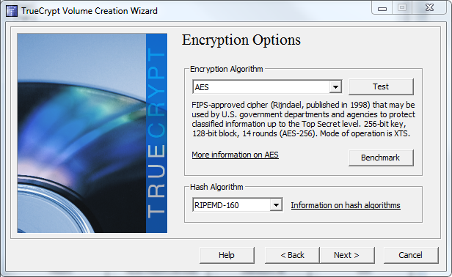
Erzeugen des Volumes
Für die Verschlüsselungsart reicht die Standardeinstellung aus

Slide 9
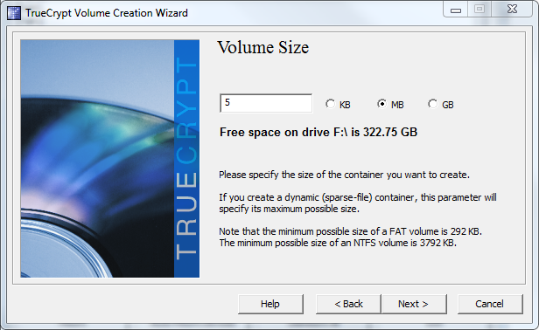
Erzeugen des Volumes Wählen der Containergröße
Pro Notendatei wird min. 1 MB fällig
Wenn Sie auch Prüfungsangaben o. Ä. verschlüsseln möchten und der USB-Stick genug Platz hat, wählen Sie etwas mehr

Slide 10
Erzeugen des Volumes Wählen des Passwortes
Je länger und unlesbarer, desto sicherer (TrueCrypt wird Sie unter 20 Zeichen warnen, dass Ihr Passwort nicht sicher genug ist)
Kombinieren Sie Groß- und Kleinbuchstaben, Zahlen und / oder Sonderzeichen
ACHTUNG: Wenn Sie dieses Passwort vergessen, kann Ihnen nicht mal die NSA helfen!

Slide 11
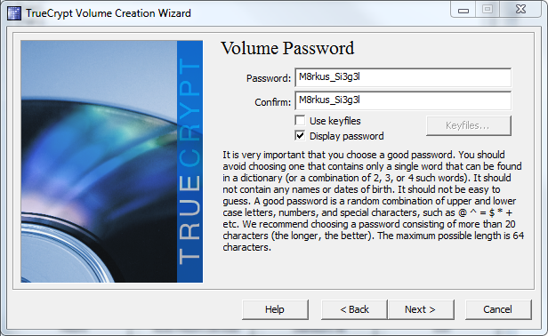
Erzeugen des Volumes Wählen des Passwortes
Sie können auch einen digitalen Schlüssel (keyfile) verwenden, z. B. aus Ihrem nagelneuen Personal-ausweis (Sie benötigen dann aber ein Lesegerät)

Slide 12
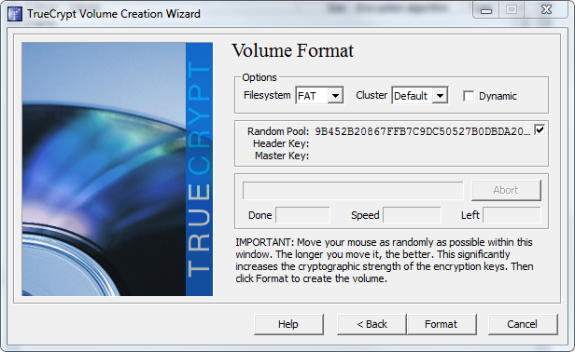
Erzeugen des Volumes Die Formatierung
Für die normale Verwendung unter Windows reichen die Standardeinstellungen aus. Klicken Sie einfach auf „Format“

Slide 13
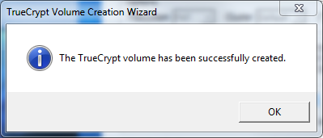
Erzeugen des Volumes
Wenn alles geklappt hat, sehen Sie jetzt im Explorer an der gewählten Stelle eine Datei in der gewünschten Größe

Slide 14

Die Benutzung
Um den Container zu benutzen (also Dateien zu verschlüsseln oder verschlüsselte Dateien zu bearbeiten), müssen Sie Ihn jedesmal „mounten“

Slide 15
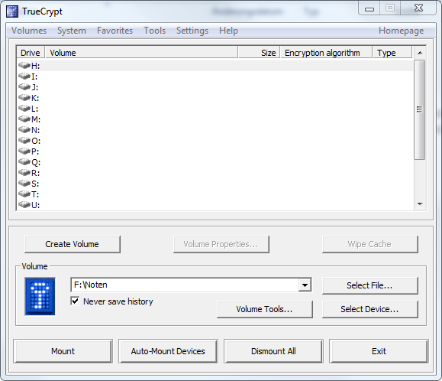
Die Benutzung
Wählen Sie im Startmenu hierzu
einen Laufwerksbuchstaben
die vorher erzeugte Datei
und klicken Sie auf „Mount“

Slide 16
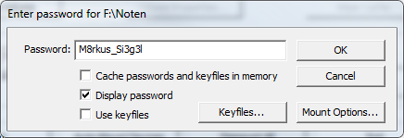
Die Benutzung
Jetzt dürfen Sie auf gar keinen Fall Ihr Passwort vergessen haben
Mit einem Klick auf OK bestätigen Sie den Vorgang

Slide 17
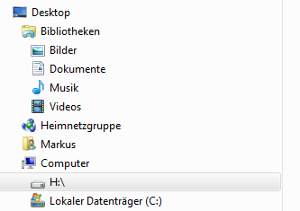
Die Benutzung
Im Datei-Explorer finden Sie nun das gewählte Laufwerk (hier H: )
Sie verwenden es wie ein ganz normales Laufwerk, d. h. als wäre es ein eigener USB-Stick

Slide 18
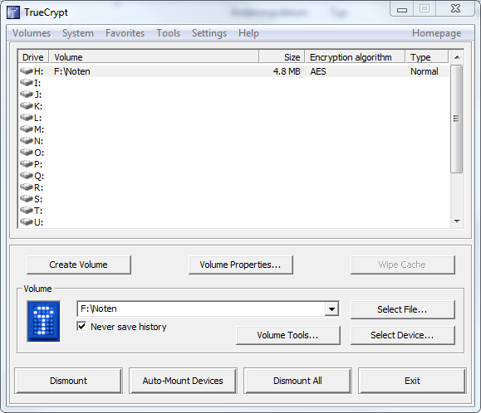
Die Benutzung
Sie können z. B. nun Ihre Notendateien hierhin kopieren
Wichtig ist aber: Am Ende Ihrer Arbeit (d. h. wenn Sie alle Änderungen vollbracht haben) müssen Sie das Volume wieder „dismounten“, damit es erneut verschlüsselt wird

Slide 19
Kontrolle
Mount
Work
Dismount
Oder – in freier deutscher Übersetzung
Aufs Pferd sitzen
Reiten
Wieder absteigen

